Slide 1

Vedat BAYSAL

Slide 2
Sunumda İzlenecek Adımlar
Poka-Yoke Nedir?
Poka-Yoke Sisteminin Araçları
Poka-Yoke Sisteminin Kurulmasını Gerektirecek Hatalar
Poka-Yoke Çeşitleri
Poka-Yoke Örnekleri

Slide 3
Poka-yoke ("hata engelleme“)
Japonca Poka: Dikkatsiz Yokeru: Önlemek için
1986’da Shiego Shingo tarafından yayımlanan “Sıfır Kontrol Sistemi” adlı eserde dünyaya duyuruldu.
Kullanımı 1960’lara dayanmaktadır. Shiego Singo tarafından ortaya atılan bu sistem. İlk defa Toyato Üretim Sisteminin bir parçası olarak kullanılmış ve adı Baka-Yoke (Aptallığı Önleme) Olarak anılmıştır. Çalışanların tepkileri nedeni ile adı değiştirilmiştir.

Slide 4
Poka-Yoke Sisteminin Araçları
Kaynakta Kontrol: Herhangi bir hata oluştuğunda müşteriye ulaşmadan kaynağında belirlenerek kontrol altına alınması ile kalite kontrolünün sıfırlanmasıdır
%100 Denetim: Hata oluşturabilecek çeşitli unsurları (ağırlık, yükseklik, genişlik vb.) denetleyebilecek cihazlardan bütün ürünleri geçirmektir. Önleyici Faaliyetler: Bir hata tespit edildiğinde gerekli tedbirleri hemen almaktır.

Slide 5
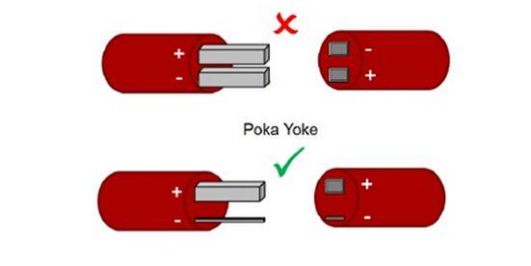

Slide 6
Poka-Yoke Sisteminin Kurulmasını Gerektirecek Hatalar
• Unutkanlık
• Alışkanlıklardan kaynaklanan hatalar
• Tanımlama ve teşhis hataları
• Amatör hatalar
• Farkında olunan hatalar
• Kasti olmayan dikkatsizliğe dayalı hatalar
• Yavaş davranma ve kararsızlığa dayalı hatalar
• Standard eksikliğinden kaynaklanan hatalar
• Sürpriz hatalar
• Kasti hatalar

Slide 7
Poka-Yoke Çeşitleri
Önlemeye Dayalı Poka-Yokeler:
İkaz yöntemi
Kontrol yöntemi
Poka-Yokenin Temel Prensipleri
İlişki yöntemi
Sabit Değer Yöntemi
Hareket Adımları Yöntemi
Notes:
Önlemeye Dayalı Poka-Yokeler: Bu tür Poka-Yokeler hataların oluşmasını önlemeye dönüktür. Önlem temelli mekanizmalar süreçteki anormallikleri hissederek bu durumu bir sinyalle bildirir yada olayın zorluğuna ve tekrarlanma sıklığına bağlı olarak süreci durdurur. Önlemeye dayalı Poka-Yokeler için iki yaklaşım kullanılır.
• İkaz yöntemi • Kontrol yöntemi
Keşfetmeye Dayalı Poka-Yokeler: Bazı durumlarda hataları önlemek mümkün olamaz yada ekonomik olmaz. Bu gibi durumlarda hataların süreç içerisinde erken teşhiş edilmesi gerekir. Keşfetme amaçlı kullanılan üç tür Poka-Yoke mevcuttur.
• İlişki yöntemi • Sabit Değer Yöntemi • Hareket Adımları Yöntemi

Slide 8
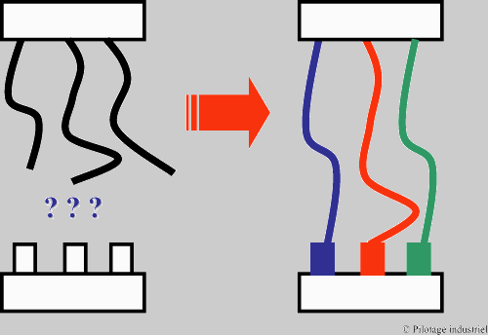

Slide 9
Günlük hayatta Poka-Yoke Örnekleri
Çamaşır makinesinin kapağının kapatılmadan çalışmaması veya çalışırken kapağının açılamaması.
Evlerdeki elektrik hatlarında fazla güç tüketimi veya elektrik kaçağı olduğu durumda elektrik beslemesini sonlandıran sigortaların bulunması
Emniyet kemeri ikazları olması

Slide 10
Dinlediğiniz İçin
TEŞEKKÜRLER…

